Slide 1
Дорожные знаки

Slide 2
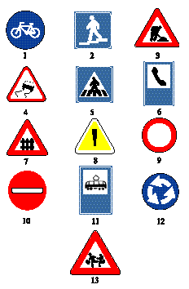
Что это?
То круглые они и всё
нам запрещают,
То треугольные они
и нас предупреждают,
То нам предписывают,
Как себя вести,
И что нас ожидает по пути.

Slide 3
Какие дорожные знаки бывают
ПРЕДУПРЕЖДАЮЩИЕ
ЗАПРЕЩАЮЩИЕ
ПРЕДПИСЫВАЮЩИЕ
ЗНАКИ СЕРВИСА

Slide 4
ПРЕДПИСЫВАЮЩИЕ
Эти знаки на фоне голубого цвета.
Они разрешают, предписывают движение
в указанном направлении, указывают
велосипедную дорожку, для пешеходов.

Slide 5
ЗНАКИ СЕРВИСА
Они размещены на квадратах, которые нарисованы на синем прямоугольнике. Рисунки сделаны чёрной или красной краской и говорят о значении этого знака.

Slide 6
ПРЕДУПРЕЖДАЮЩИЕ
Они размещаются на треугольнике белого цвета с красной окантовкой.
Знак повесили с рассветом,
Чтобы каждый знал об этом.
Здесь ремонт идёт дороги,
Берегите свои ноги!
Знак людей предупреждает,
От несчастья ограждает:
«Переезд». Вовсю глядите!
За шлагбаумом следите!»

Slide 7
Запрещающие
Запрещающие знаки вводят или отменяют определенные ограничения движения.
Круглый знак, запоминай, На дороге не зевай! Запрещает он движенье, И даёт ограниченья. Знак такой запоминай, Закон дорог ты соблюдай.
Почему для «Запрещающих» знаков выбрали красный цвет ?

Slide 8
Подумай и ответь!
Велосипедная дорожка
3. Дорожные
работы
2. Подземный переход
5. Пешеходный переход
4. Скользкая дорога
6. Железнодорожный переезд
7. Въезд запрещён
8. Главная дорога
10. Дети
9. Круговое движение

Slide 9
На дороге самой сложной
Растолкует что и как
Друг твой строгий и надежный
Верный друг –
ДОРОЖНЫЙ ЗНАК

